Slide 1
▶
YouTube 急上昇ランキング
TOP 5
2026年06月24日
ずんだもんと一緒に見ていくのだ！

Slide 2
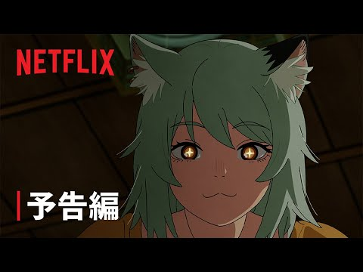
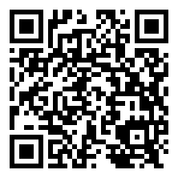
#5
『ヤニねこ』予告編 | Netflix Japan
📺 Netflix Japan
👁 7万回 👍 2,118
▲ QRコードで視聴

Slide 3

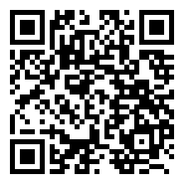
#4
MAZZEL / So Strawberry -Music Video-
📺 MAZZEL
👁 105万回 👍 5万
▲ QRコードで視聴

Slide 4

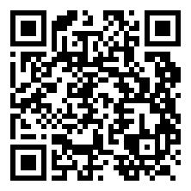
#3
ガチ勢が選定！新ルールで追加されたポケモン達の『期待度キャラランク』【レギュM-…
📺 今日ポケch.
👁 24万回 👍 2,598
▲ QRコードで視聴

Slide 5

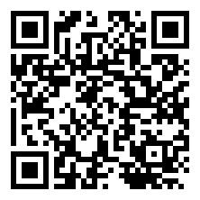
#2
「モアナと伝説の海」日本版本予告編 「どこまでも ～How Far I’ll G…
📺 ディズニー・スタジオ公式
👁 45万回 👍 4,293
▲ QRコードで視聴

Slide 6

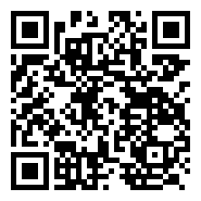
🏆 NO.1 🏆
Dance Forever
📺 SixTONES - Topic
👁 12万回 👍 1万
▲ QRコードで視聴

Slide 7
以上！
YouTube急上昇 TOP5でした！
チャンネル登録・ いいね！よろしくなのだ🌿
また明日もお楽しみに！

